Slide 1
Kampania „Biała Wstążka”
oraz Międzynarodowa Kampania
„16 dni Przeciwko Przemocy wobec Kobiet”
25 listopada – 10 grudnia 2020 r.
www.mazowiecka.policja.gov.pl

Slide 2
Co to jest?
16-dniowa akcja, przeciwdziałania
przemocy wobec kobiet
Kluczowe daty:
25 listopada 2020 r. – Dzień BIAŁEJ WSTĄŻKI - Międzynarodowy Dzień Przeciwko Przemocy wobec Kobiet
10 grudnia 2020 r. –
Międzynarodowy Dzień Praw Człowieka

Slide 3
Początek
Akcja zapoczątkowana przez Kanadyjskich
aktywistów po wydarzeniach
tzw. masakry w Montrealu.
6 grudnia 1989 roku na terenie politechniki
25-letni mężczyzna postrzelił 24 kobiety i 4 mężczyzn.
14 kobiet zmarło w wyniku odniesionych ran.
Zabójca popełnił samobójstwo.
Tradycja noszenia białej wstążki
narodziła się w 1991 roku.

Slide 4
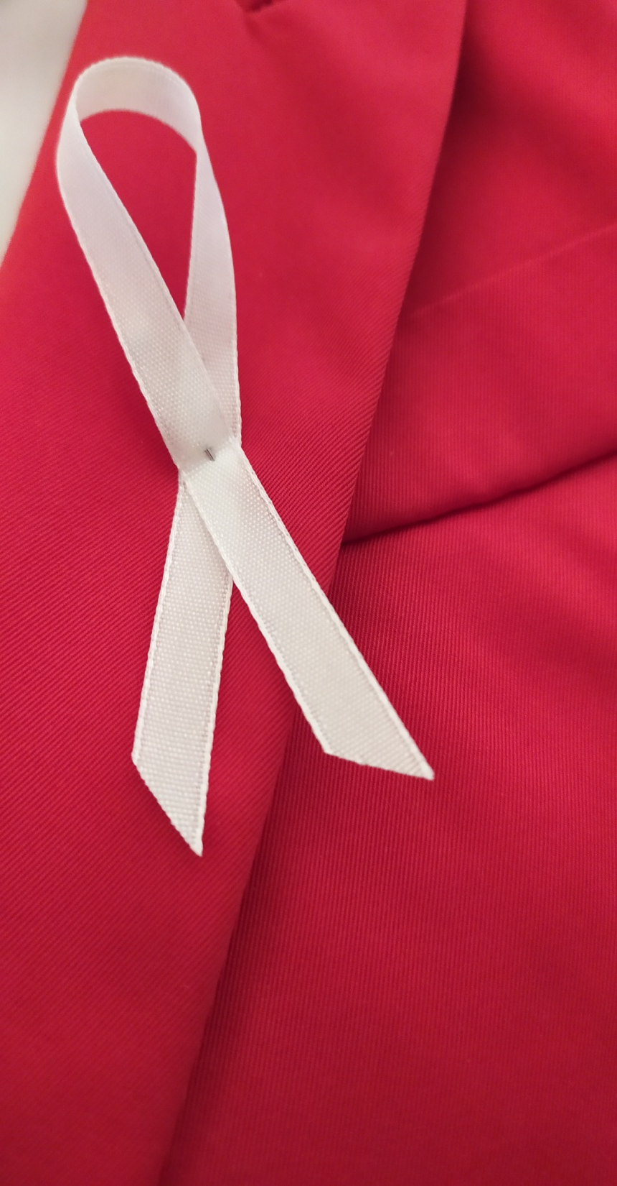
Misja
Biała wstążka
symbolizuje zobowiązanie
do przerwania milczenia w kwestiach przemocy wobec kobiet i powstrzymania
się od wszelkich form jej stosowania.
Noszenie białej wstążki oznacza, że osoba nie akceptuje przemocy ani nie jest na nią obojętna.

Slide 5
Cele
Przeciwdziałanie przemocy wobec kobiet.
Promowanie odważnej postawy mężczyzn na rzecz przeciwdziałania przemocy.
Pokazanie mężczyznom, że powinni reagować.

Slide 6
Fakty
Nie zawsze kobiety ujawniają przemoc stosowaną ze strony swoich partnerów, czy członków rodziny a także nadużyć w miejscu pracy.
Nie każdy mężczyzna wie jak zareagować na sytuacje krzywdzenia kobiet w swoim otoczeniu.
Często myślimy o ofiarach przemocy anonimowo, jak o kimś obcym, kogo nie znamy, dlatego w sytuacji konfrontacji z problemem krzywdzenia nie wiemy jak zareagować.

Slide 7
Przemoc w rodzinie - „Ustawa (…)”
jednorazowe albo powtarzające się
umyślne działanie lub zaniechanie
naruszające prawa lub dobra osobiste członków rodziny (osób najbliższych w rozumieniu art. 115 § 11 KK) lub osób wspólnie zamieszkujących lub gospodarujących, w szczególności narażające te osoby na niebezpieczeństwo utraty życia, zdrowia, naruszające ich godność, nietykalność cielesną, wolność w tym seksualną, powodujące szkody na ich zdrowiu fizycznym, a także wywołujące cierpienia i krzywdy moralne u osób dotkniętych przemocą.
Osobą najbliższą jest małżonek, wstępny, zstępny, rodzeństwo, powinowaty w tej samej linii lub stopniu, osoba pozostająca w stosunku przysposobienia oraz jej małżonek, a także osoba pozostająca we wspólnym pożyciu.

Slide 8
Przeciwdziałanie przemocy w rodzinie - procedura „Niebieskie Karty” w okresie od 1 stycznia do 30 września 2019 i 2020 roku
Wzrost o 1,6%
www.mazowiecka.policja.gov.pl

Slide 9
Osoby doznające przemocy na terenie garnizonu mazowieckiego
w okresie od 1 stycznia do 30 września 2020 roku
5.174 osoby doznały przemocy:
www.mazowiecka.policja.gov.pl

Slide 10
Przestępstwa stwierdzone w garnizonie mazowieckim w okresie od 1 stycznia do 30 września 2019 i 2020 roku w których ofiarami były kobiety
www.mazowiecka.policja.gov.pl

Slide 11
Proponowane działania w dniach 25.11-10.12.2020r.:
edukacyjno-profilaktyczne, sportowe, artystyczne, happeningi, konkursy, akcje w mediach społecznościowych, rozmowy i dyskusje za pośrednictwem komunikatorów i aplikacji internetowych.
W placówkach oświatowych, w miejscach pracy,
we współpracy z samorządami i organizacjami.

Slide 12
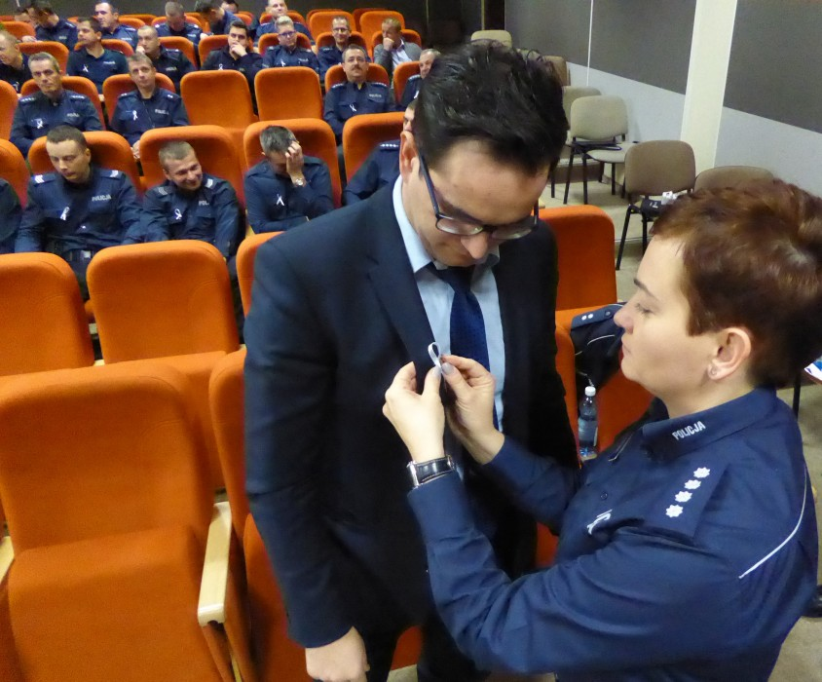
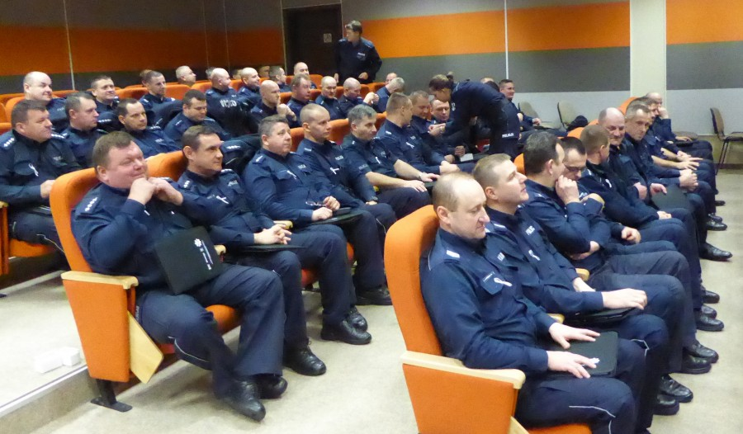

Slide 13
Obojętność na agresję i przemoc
jest przyzwoleniem
oraz cichą akceptacją tego typu zachowań.

Slide 14
Co robić aby powstrzymać przemoc? Porady dla mężczyzny
Rozmawiaj z mężczyznami na temat przemocy wobec kobiet. Porusz ten temat w pracy, w kręgu znajomych, w klasie, grupie znajomych, rodzinie, w kościele.
Bądź wzorem nie tylko dla swoich dzieci, ale również dla tych, którym brakuje w życiu pozytywnego męskiego wzorca.
Daj przykład innym mężczyznom, powiedz im, że nie akceptujesz żadnej formy przemocy wobec kobiet. Twój głos może mieć duży wpływ na zmianę norm społecznych i stereotypów dotyczących przemocy wobec kobiet oraz roli kobiety i mężczyzny w rodzinie i życiu społecznym.

Slide 15
Co robić aby powstrzymać przemoc? Porady dla mężczyzny
Nie śmiej się z seksistowskich dowcipów, które są obraźliwe i poniżające. Przeciwstawianie się, szczególnie w męskim gronie tego typu uwagom może nie być łatwe, ale jest duża szansa, że znajdziesz sojuszników lub chociaż wzbudzisz refleksję.
Zareaguj, gdy inny mężczyzna poniża kobietę, lub stosuje wobec niej przemoc. Nie czekaj na innych - Ty też możesz pomóc. Nie zawsze łatwo jest interweniować, ale być może tak wielu mężczyzn znęca się nad kobietami ponieważ my – świadkowie – nie reagujemy.

Slide 16
Co robić aby powstrzymać przemoc? Porady dla mężczyzny
Zaoferuj pomoc krzywdzonej kobiecie. Zachęć ją, by skontaktowała się z instytucjami i/lub organizacjami, które mogą jej pomóc. Czasami samo zaoferowanie pomocy i jasne zakomunikowanie sprawcy, że to co robi jest społecznie nieakceptowane a poza tym jest przestępstwem, może okazać się pomocne. Izolacja ofiary i poczucie bezkarności u sprawcy podsycają przemoc.
Nigdy nie usprawiedliwiaj sprawcy przemocy. Pamiętaj, że nikt nie ma prawa traktować drugiej osoby w taki sposób.
Wspieraj organizacje pomagające krzywdzonym kobietom. Wiele z nich boryka się z brakiem funduszy na swą działalność.
Nie toleruj przemocy w swoim otoczeniu!

Slide 17
Przyłącz się do akcji! Umieść w widocznym miejscu białą wstążkę przypiętą do ubrania.
Promuj ideę i hasło: „Mężczyzna chroni i wspiera. Nie krzywdzi!”
Gdzie szukać pomocy?
Numer alarmowy 112
Stowarzyszenie Niebieska Linia 800 120 002
Telefon zaufania dla osób w kryzysie emocjonalnym 116 123

Slide 18
Dziękuję za uwagę
Każde pojedyncze działanie może w pewnym zakresie przyczynić się do zatrzymania aktów przemocy wobec kobiet.

